Slide 1
Моделирование снега
Выполнила Мишина е.в.
Руководитель корниенко в.в.

Slide 2
Цели и задачи
Цель работы – реализация построения трехмерной сцены и визуализация снега.
Задачи:
1) описать структуру трехмерной сцены, включая объекты, из которых состоит сцена
2) выбор существующих алгоритмов трехмерной графики, которые позволят визуализировать трехмерную сцену;
3) реализация данных алгоритмов для создания трехмерной сцены;
4) разработать программное обеспечение, которое позволит отобразить трехмерную сцену и визуализировать снег.

Slide 3
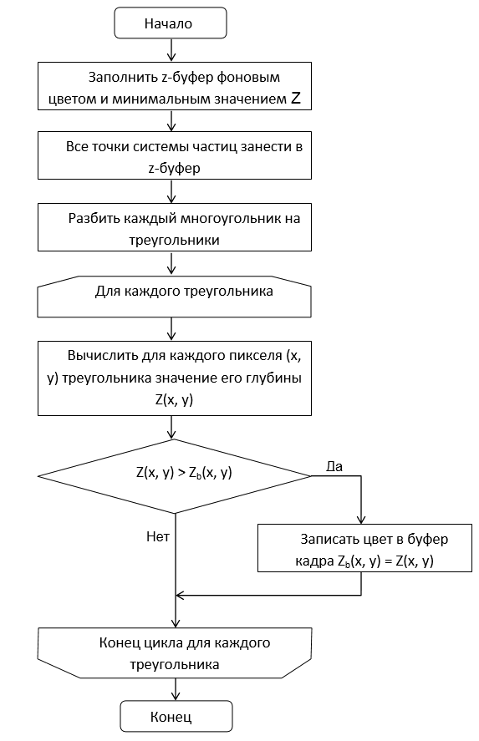
Алгоритм визуализации
В качестве алгоритма визуализации был выбран алгоритм, использующий Z-буфер
Преимущества:
Простота
Скорость
Недостатки:
Затраты по памяти

Slide 4
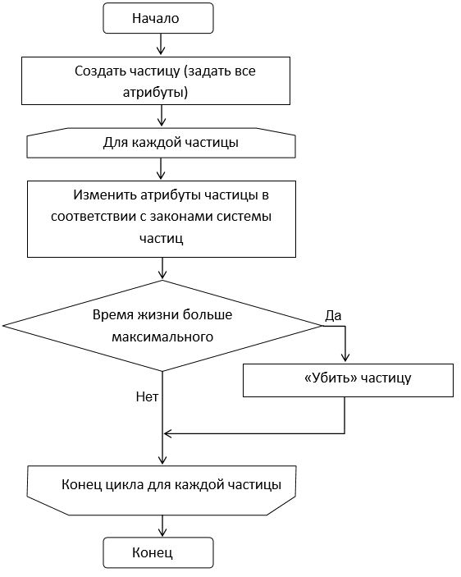
Моделирование снега
Моделирование снега происходит на основе системы частиц.
Этапы работы системы частиц:
Генерация частицы
Установка атрибутов
Перемещение частиц
Удаление угасших частиц
Отрисовка «живых» частиц

Slide 5
Язык и среда разработки
Для разработки данной программы применён язык C++ и среда Qt Creator по следующим причинам:
широкие возможности реализации алгоритмов с высокой эффективностью;
значительный набор стандартных классов и процедур;
удобство отладки и редактирования программы;

Slide 6
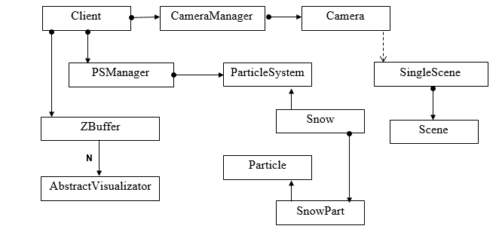
Архитектура классов

Slide 7
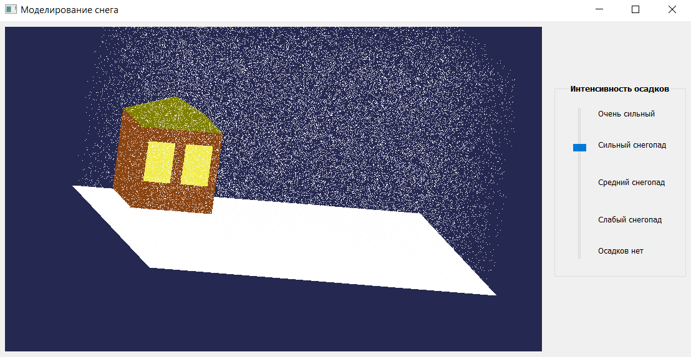
Работа программы

Slide 8
Экспериментальная часть
Зависимость времени отрисовки сцены от интенсивности.
Зависимость времени генерации и отрисовки сцены от интенсивности.

Slide 9
Спасибо за внимание

